Slide 1
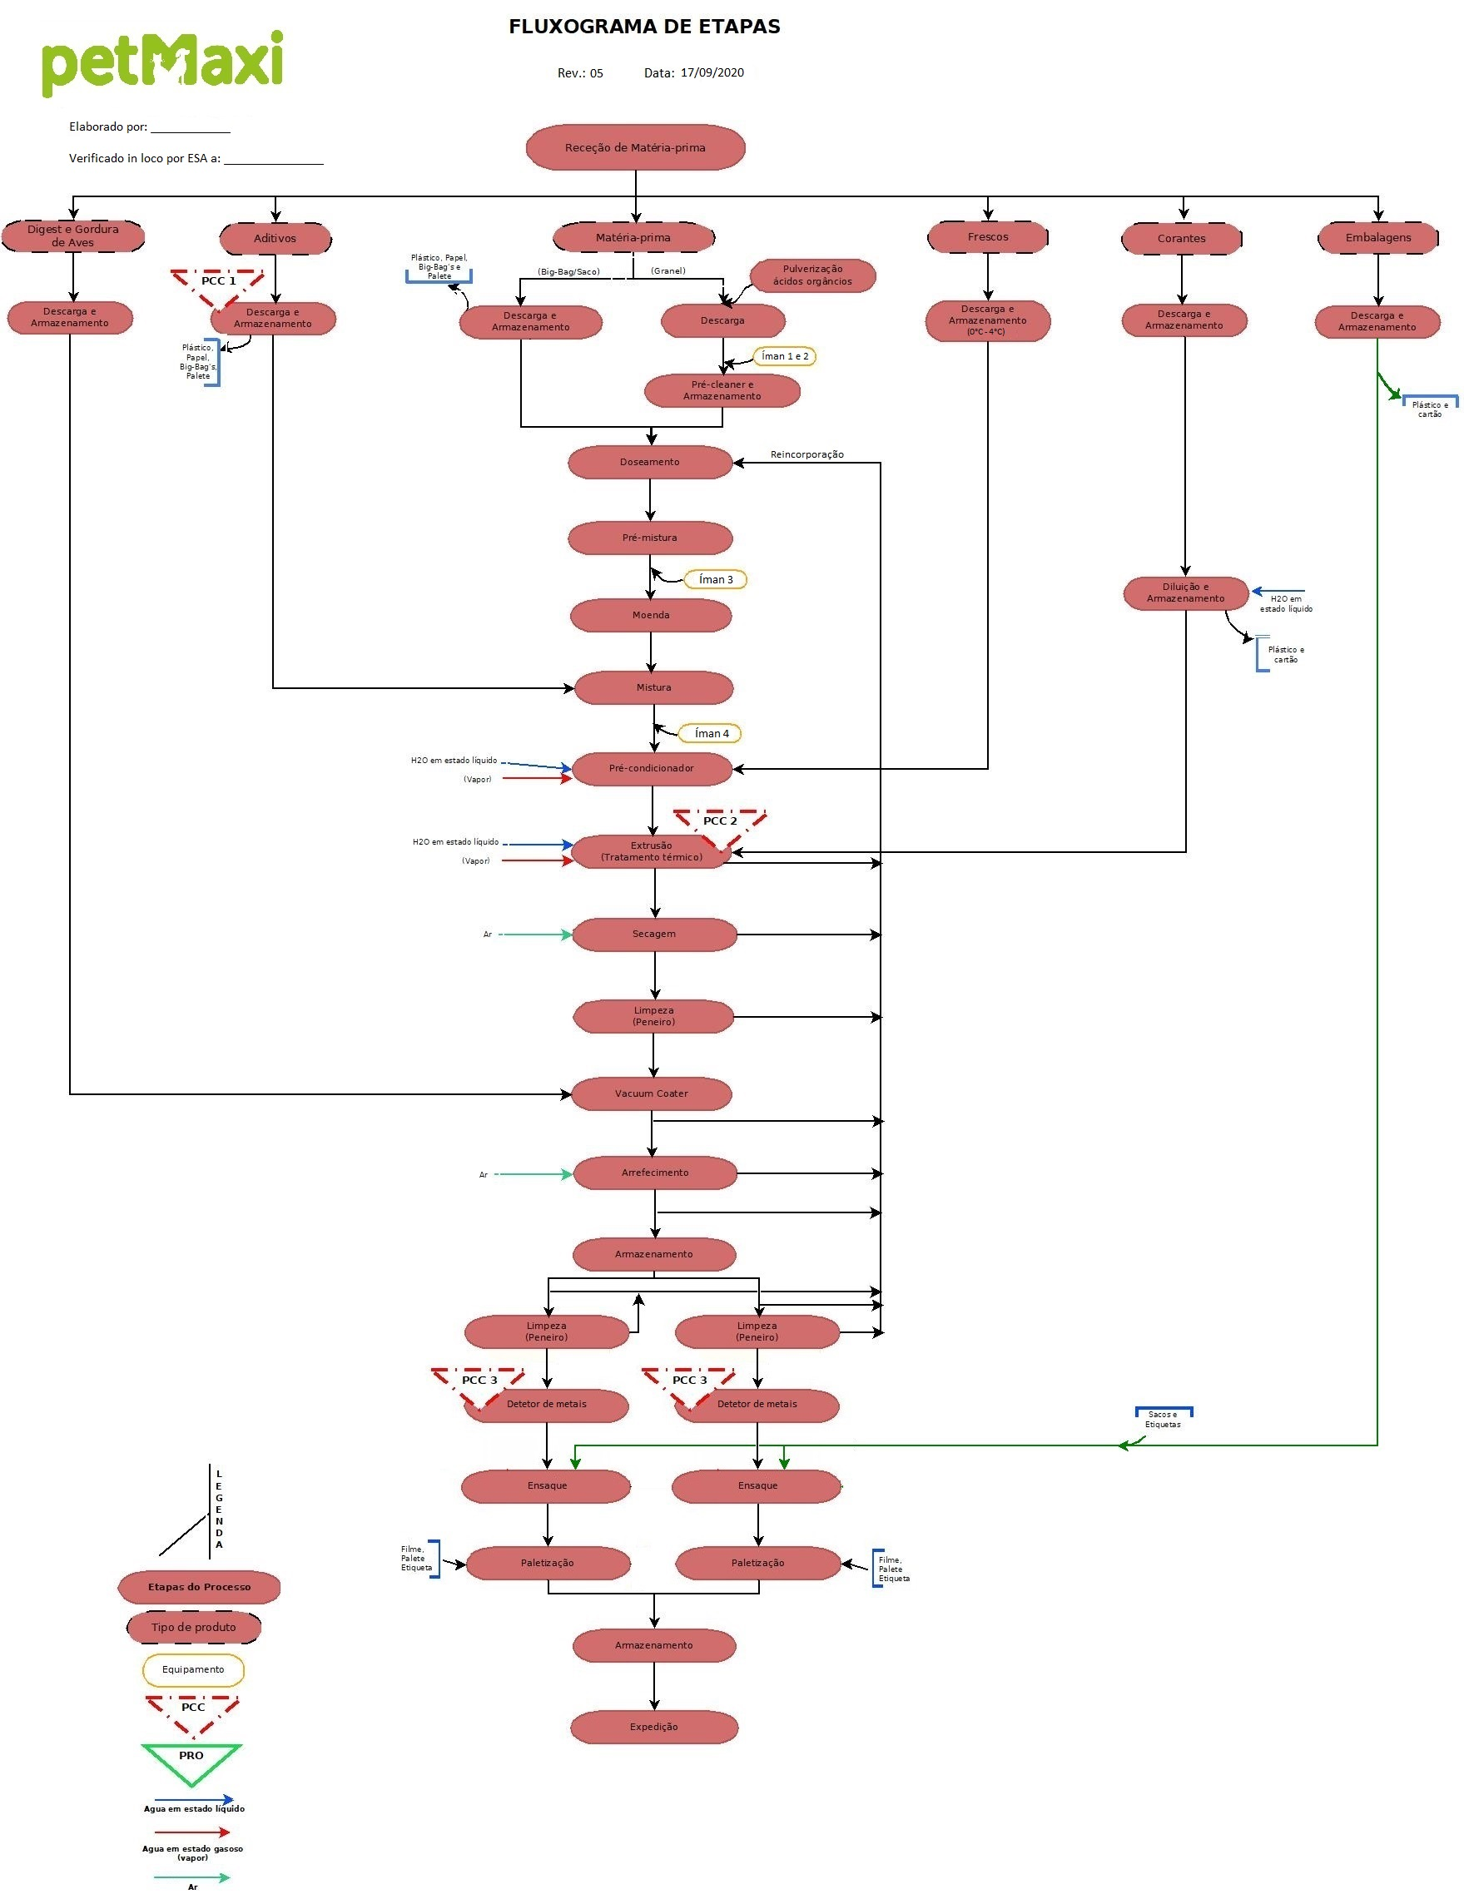
Receção de Matérias Primas

Slide 2
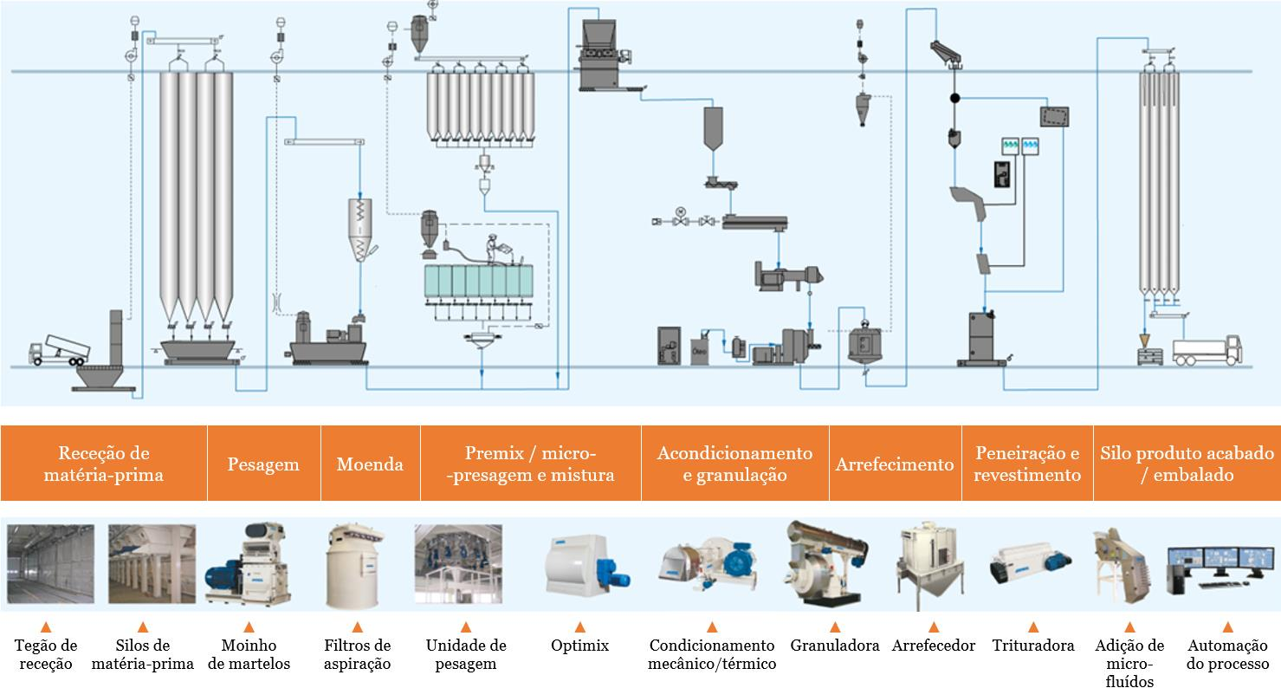
Fluxograma de uma unidade fabril

Slide 3
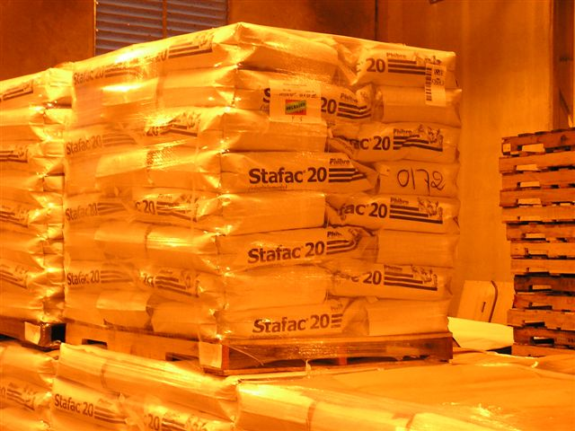
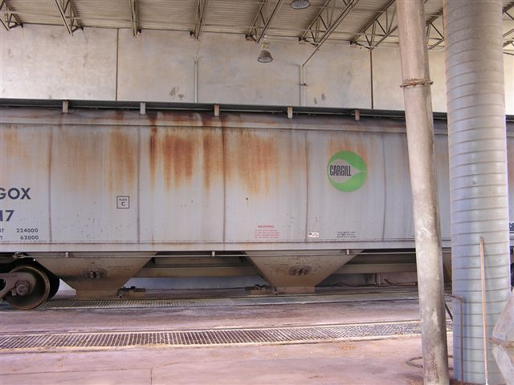
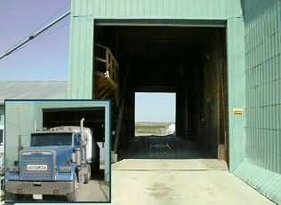
Recepção de matérias-primas
Camião
Caminhos de ferro
Barco
Em sacos
Em caixas

Slide 4
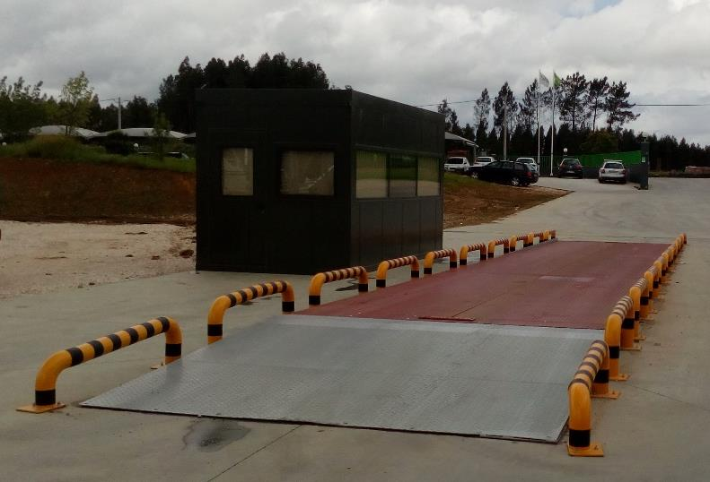
Receção de Matérias-Primas:
Esta etapa consiste em verificar e analisar as matérias-primas e a documentação que acompanham as cargas, que chegam às instalações. São conferidas as quantidades dos produtos que dão entrada na unidade de produção, pela pesagem na báscula.
Para as matérias-primas definidas, é feita análise laboratorial para assegurar as características analisadas, sendo autorizada a descarga quando o produto cumpra os requisitos.
Dentro da etapa de receção de Matérias-Primas está inserida a receção de produtos derivados de origem animal. À semelhança da receção de todas as outras matérias-primas, este procedimento inicia-se na báscula, onde as quantidades são conferidas, assim como toda a documentação anexa à carga. Os produtos derivados de origem animal podem ser rececionados em big-bag, ou a granel, desde que transportadas em cumprimento total com as regras de higiene para evitar as contaminações cruzadas entre matérias-primas.

Slide 5
Receção de Matéria prima
Toda matéria-prima deve ser armazenada em local seguro, seja em silos ou sacos, para evitar contaminação e não causar danos à matéria-prima.
Estes devem ser protegidos do excesso de humidade para evitar a contaminação por fungos que podem produzir micotoxinas que podem causar efeitos nocivos nos animais.
A análise de micotoxinas é muito importante, antes de receber os camiões ou vagões que transportam os cereais, ou assim que são recebidos na fábrica de rações.
RECEPÇÃO DE MATÉRIA-PRIMA
INSPEÇÃO VISUAL
Inicialmente, é realizada uma inspeção visual para verificar se as matérias-primas não contêm nenhum contaminante ou foram adulteradas, incluindo uma revisão das características físicas do ingrediente:
Densidade Temperatura Tamanho Textura humidade

Slide 6
Mapa de receção de Matérias primas

Slide 7
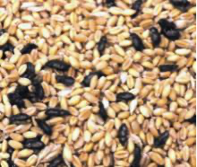
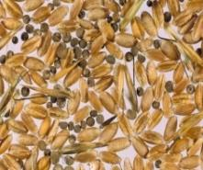
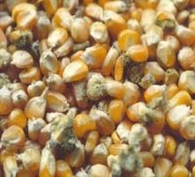
Exemplos de contaminações cruzadas

Slide 8
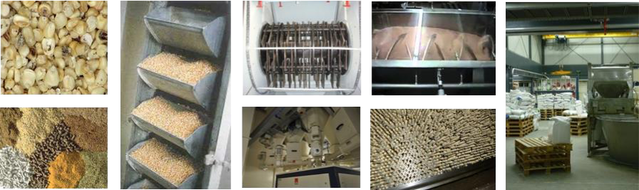
Contaminação cruzada no fabrico de alimentos para animais
A busca de um elevado nível de proteção da saúde humana e animal é um dos objetivos fundamentais da política de segurança alimentar da UE. A alimentação animal constitui-se como uma fase sensível do início da cadeia alimentar, pelo que é necessário garantir a qualidade e segurança dos alimentos para animais, qualquer que seja a forma como se apresentam e as etapas da cadeia visadas, desde a produção primária até à alimentação de animais produtores de géneros alimentícios.

Slide 9
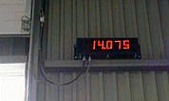
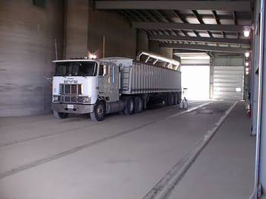
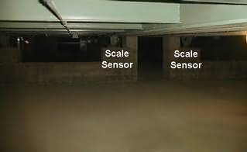
Pesagem das matérias-primas / camião

Slide 10
Colheita de amostras
AMOSTRAGEM
um operador experiente recolhe amostras de diferentes pontos da carga da cada matéria prima para analisar a qualidade no laboratório antes de aceitar o produto.
Análise quimica
Proteína
Gordura
Fibra
Amido
Cinzas

Slide 11
Obtenção de uma amostra de matéria-prima
Seguir um esquema de amostragem predefinido
Obter uma amostra representativa
Usar os equipamentos próprios de amostragem
Inspeccionar as características organolépticas da amostra no local de recolha
Preparar a amostra para ser mandada para o laboratório
Notes:
- Seguir um esquema de amostragem predeterminado, que deve ser feito de igual forma para todos os lotes recebidos.
- Obter uma amostra representativa, que tem que ser suficientemente grande.
- Usar os equipamentos próprios de amostragem
- Inspeccionar as características organolépticas da amostra no local de recolha – cor, odor, textura, presença de materiais estranhos
Preparar a amostra para ser mandada para o laboratório (quantidade própria e sacos próprios)

Slide 12
Fotos de amostras de Mp

Slide 13
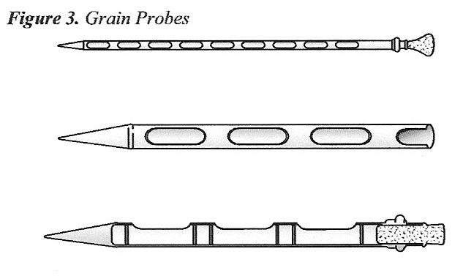
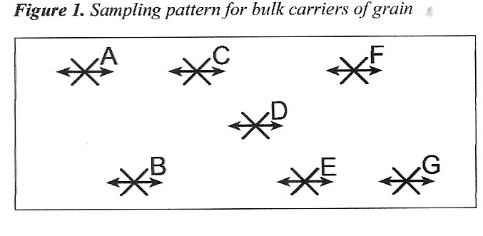
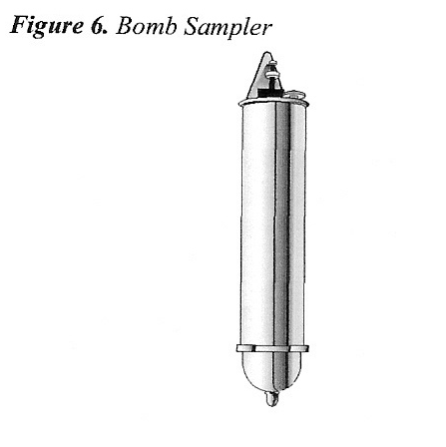
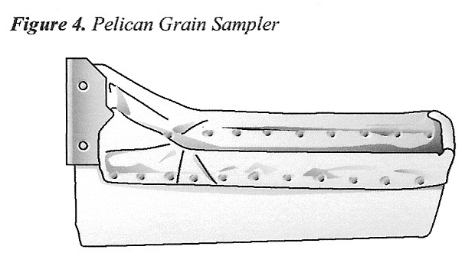
Obtenção de amostras das matérias-primas recebidas
Notes:
Para ingredientes em sacos:
É utilizado um tubo de amostragem longo. Com o saco na posição horizontal, insere-se o tubo de amostragem completamente desde uma ponta á outra do saco, com as ranhuras para cima e fechadas. Quando o tubo está todo inserido, abrem-se as ranhuras e agita-se suavemente o tubo. Depois fecham-se as ranhuras e retira-se o tubo do saco.
Para ingredientes a granel: (que vêm em camioes)
1. Deve-se usar o tubo de amostragem equivalente ao utilizado em sacos mas de maior dimensão. Insere-se o tubo num ângulo de 10 graus em relação a vertical com as ranhuras encerradas e para cima. Abrem-se as ranhuras, move-se um pouco o tubo para cima e para baixo, fecham-se as ranhuras e retira-se o tubo. Devem-se obter amostras em 7 lugares diferentes do camião.
2. Quando esta forma de retirar uma amostra não é viável, pode-se usar um amostrador tipo pelicano que é usado para retirar uma amostra de matéria-prima quando esta está cair do veículo (camião ou comboio) para a tremonha. Deve-se apanhar um pouco de amostra em diferentes alturas da descarga.
Desvantagem: O camião já começou a descarregar, se as análises derem maus resultados já não posso mandar matéria-prima para trás.
Para ingredientes líquidos:
São usados amostradores de bomba cilíndricos e hermeticamente fechados, pois assim é possível obter uma amostra de qualquer secção específica do tanque. As válvulas da bomba podem ser manipuladas automaticamente ou por cordéis amarrados.

Slide 14
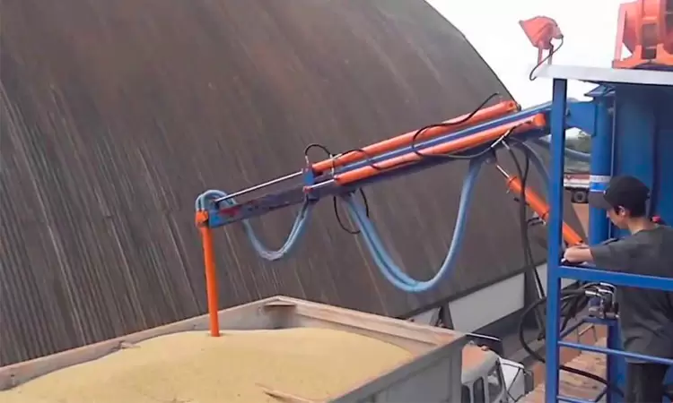

Slide 15
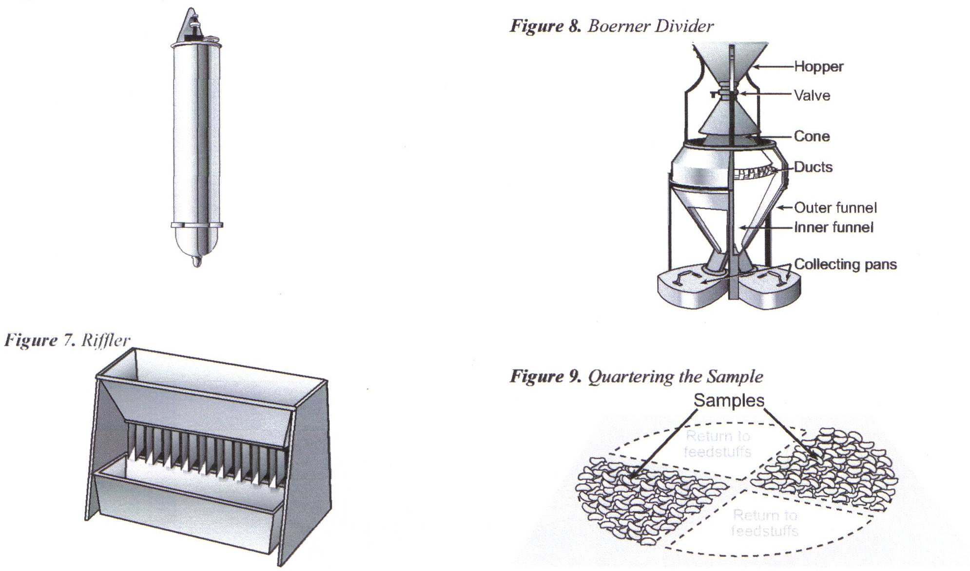
Redução da amostra
Para obtenção de amostras para análise e amostras para armazenar na fábrica.
Notes:
Depois de se obter uma amostra representativa e suficientemente grande, vamos reduzir a amostra em 2 amostras distintas com tamanho apropriado.
Uma dessas amostras irá servir para análises e a outra para guardar na própria fábrica durante um período de tempo predeterminado- Normalmente o período de tempo até a carne do animal que comeu a ração com aquela matéria prima ter sido comercializada.
Separador de amostra tipo riffler
Neste separador de amostra a amostra é lançada no topo do separador e a amostra é assim dividida em duas por saídas de escoamento que escoam a amostra por diversos tubos, para um lado e outro do separador. Fico com duas sub amostras iguais.
Separador com cone
É usado para separar amostras de grãos de cereais. Lança-se a amostra no topo do separador. A amostra segue por um cone que seguidamente é dividido em 38 partes iguais. Essas 38 saídas de escoamento (para que as 2 amostras sejam o mais homogeneas possiveis) são depois divididas em apenas 2 saídas por onde se obtém 2 amostras representativas.
Outro tipo de separação
Esta é ma forma de separar a amostra menos exacta. A amostra é espalhada numa superfície em forma circular e é separada em 4. Apenas se usam os 2/4 opostos como amostra representativa.

Slide 16
Análises laboratoriais a matérias-primas
Gerais | Específicas
Humidade Cinzas Proteína bruta Extracto etéreo Fibra bruta Extractos não azotados | Brix MIU Urease Aflatoxina Gossipol
Notes:
Depois da obtenção bem sucedida de uma amostra representativa, a respectiva amostra será analisada em laboratório que pode pertencer á própria fábrica de alimentos compostos ou não.
As fábricas de alimentos compostos de maior dimensão em princípio têm sempre um laboratório de controlo de qualidade onde se fazem aquelas análises mais corriqueiras.
As seguintes análises normalmente são feitas em laboratórios de controlo de qualidade de uma fábrica de rações:
Humidade
È obtida através da secagem da amostra com uma temperatura constante de 100 C durante várias horas. A perda de peso da a mostra derivada desse processo representa a humidade da amostra.
Cinzas
È determinada pela combustão da amostra a 550 C até todo o carbono ter sido removido. O resíduo que fica são as cinzas.
Proteína bruta
É determinada pelo método de Kjeldahl. A amostra é digerida com ácido sulfúrico. Vai haver uma conversão de todo o N proteico em amónia, (N não proteico é que está presente na forma de nitritos e nitratos.)
Proteína tem 16% N
Da amónia obtenho um determinado valor de N
Valor de N--------16
x-----------100
%proteina=6,25x %N
Extracto etéreo (gordura bruta)
A amostra é sujeita a uma extracção contínua com éter etílico. O resíduo que fica depois da evaporação do solvente é o extracto etéreo, que representa a gordura bruta.
Hidratos de carbono=açucares+amido+fibra
Fibra bruta
A amostra residual da extracção etérea é tratada com ácidos e bases de concentrações pré-definidas e o resíduo orgânico que fica é a fibra bruta.
NDF- Resíduo depois da extracção com soluções neutras. Hemicelulose, celulose, linhina: Toda a parede celular da planta
ADF-Residuo depois da extracção com solucoes acidas. Celulose e linhina.
Extractos não azotados, ou hidratos de carbono não fibrosos (açucares, amidos)
Soma de tudo o anterior em g/kg subtraído por 1000.
Hoje em dia já se fazem muitas destas análises com a técnica de NIRS que prediz imediatamente a análise química de uma determinada matéria-prima em termos de proteína bruta, humidade, etc.

Slide 17
Análises laboratoriais a matérias-primas
Gerais | Específicas
Humidade Cinzas Proteína bruta Extracto etéreo Fibra bruta Extractos não azotados | Brix MIU Urease Aflatoxina Gossipol
Notes:
Outros testes que podem ser feitos:
Brix
È um indicador da qualidade dos melaços e representa o conteúdo total de sólidos solúveis. O valor de sólidos Brix deve ser no mínimo de 79. O valor de Brix é medido num hydrometro Brix.
MIU
Analise de gorduras e óleos:
Gorduras são importantes porque:
Dão energia
Reduz o pó criado pelos alimentos compostos
Aumenta o paladar
Um dos testes feitos frequentemente para apreciação da qualidade da gordura é:
- Indice MIU (moisture, unsolubles and unsaponifiables). Representa humidade, partículas insolúveis e partículas não saponificáveis que são a fracção das gorduras que não tem valor nutritivo para o animal. Numa gordura de boa qualidade este índice deve ser baixo.
Teste da Urease
As sementes de soja não devem ser processadas com temperaturas demasiadamente elevadas porque isso pode provocar destruição de aminoácidos essenciais como por exemplo a lisina. As sementes de soja também não devem ser processadas com temperaturas muito baixas pois é necessário haver alguma temperatura para os inibidores de tripsina serem destruídos.
O teste da urease é usado como indicador de um sub processamento da semente de soja. O bagaço de soja é colocado numa solução com ureia e depois mede-se o aumento de pH. Quando estamos na presença de um bagaço de soja de qualidade, este aumento de pH deve ser menor do que 0,2.
Para indicação de um sobretratamento temos o teste da solubilidade proteica em hidróxido de potássio. Solubilidades inferiores a 75% indicam que o bagaço foi tratado de tal maneira que começou a haver destruição da lisina.

Slide 18
Espectro NIR
Raio X UV visivel Infrared Microwave Radio NMR
NIR
Notes:
NIR cada vez mais usado
Tendencia para determinações analiticas desaparecerem e usar o NIR apenas.
O NIR é facil de usar mas dificil de calibrar para depois usar.
O espectro de luz tem vários comprimentos de onda.
O NIR vai de 700 a 2500 nm. Corresponde a uma luz que não conseguimos observar e que é absorvida por determinadas ligações quimicas.
Por exemplo:
Ligações C-H de compostos aromáticos (representam compostos aromáticos) absorvem luz nestes comprimentos de onda.
Ligações N-H absorvem luz nestes comprimentos de onda (representam proteinas)
Ligações H2O absorvem luz neste comprimentos de onda (representam agua)

Slide 19
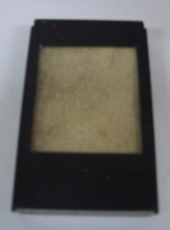
Absorção de infravermelhos
Os infravermelhos atravessam a amostra e o espectro absorvido é calculado
Notes:
Com a tecnologia NIR, os raios infravermelhos atravessam uma amostra de 1 determinado ingrediente (por ex: milho) e aquelas ligações quimicas C-H, N-H, etc absorvem a luz em determinado comprimento de onda.
Para se calcular os comprimentos de onda que foram absorvidos temos que saber que luz foi atravessada, a luz reflectida é depois medida com um detector e assim calcula-se a luz que foi absorvida.

Slide 20
Espectro de absorção da água
Notes:
Temos que fazer uma calibração da máquina, ou seja, temos que preparar a máquina para saber ler a água, no meio de muitas outras moléculas.
Numa calibração temos que ter uma amostra do que queremos identificar primeiro na forma pura, por exemplo água.
espectro de absorção da agua
Primeiro pico= 1450 nm
Segundo pico= 1950 nm

Slide 21
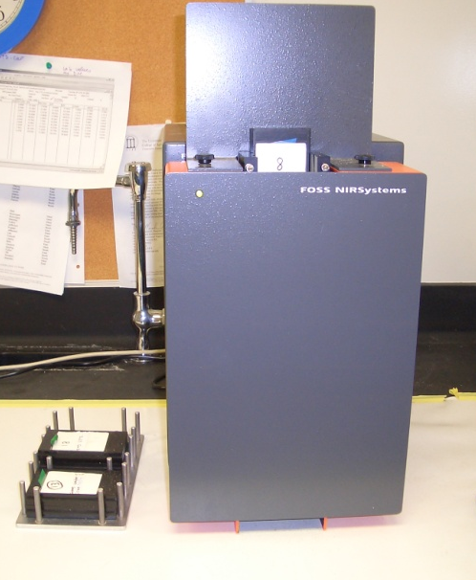
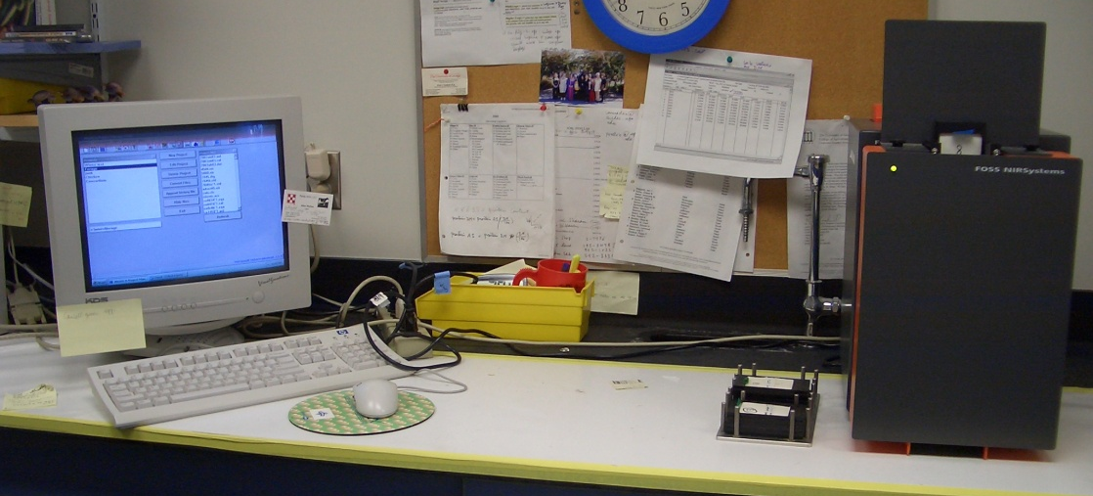
Calibração NIR
Espectro + análise convencional = equação de predição
Espectro + equação de predição = valor predito = valor NIR
Notes:
Na calibração fazemos o seguinte:
1- obtemos muitas amostras do mesmo ingrediente (por exemplo: milho) (cerca de 100 ou mais), se possível o mais heterogeneas possivel (com várias percentagens de água)
2- analisamos todas as amostras pelo metodo tradicional (100 ºC overnight)
3- Passamos todas as amostras pelo NIR. O NIR vai ler a absorvância de cada amostra para a água (sabendo que anteriormente a máquina já fez a leitura da água pura)
O software, depois, combina o valor de água da amostra obtido pelo método tradicional e o valor de absorvancia da mesma amostra e com estes dados elabora uma equação de perdição.

Slide 22
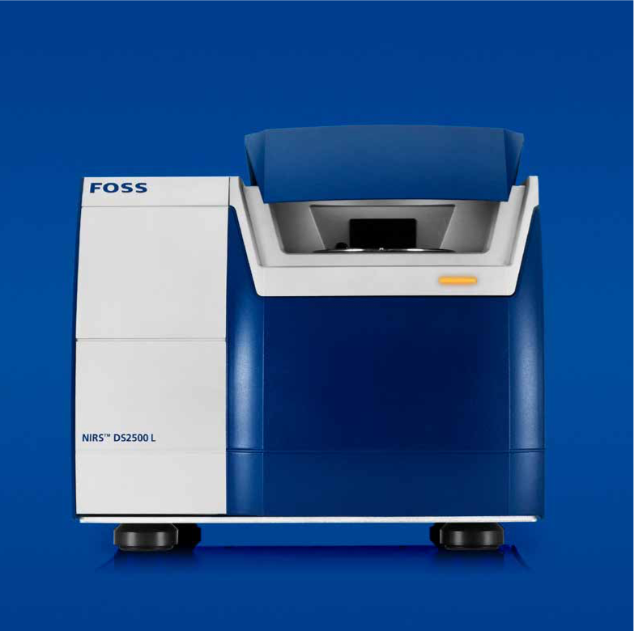
Vantagens do NIR
Rápido
Económico
Nenhuns gastos de material de laboratório
Nenhuns desperdícios químicos
Notes:
Vantagens do NIR
Rápido (demora apenas alguns segundos)
Económico
Nenhuns gastos de material de laboratório (não precisa de pipetas, frascos…)
Nenhuns desperdícios químicos (não usa reagentes quimicos nenhums)
Inconvenientes:
Calibração
- preço de aquisição da máquina

Slide 23
Descarga e armazenamento
A descarga e armazenamento são efetuados consoante o tipo de matéria-prima, conforme os locais identificados na planta de instalações, e de acordo com o fluxograma de fabrico.
Nos locais de armazenamento distinguem-se 4 tipos:
- Matérias-primas em silo, - Matérias-primas líquidas, - Matérias-primas em Big-Bag ou saco,
- Matérias-primas refrigeradas.
O principal local de descarga consiste num tegão de matérias-primas a granel, o qual se encontra totalmente fechado, evitando a contaminação dos produtos durante o processo de descarga. Os produtos são encaminhados do tegão para os silos definidos, por processo controlado informaticamente.

Slide 24
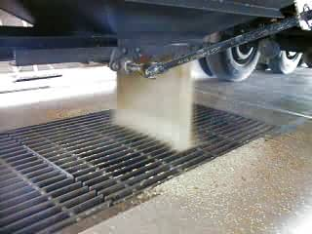
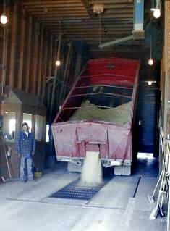
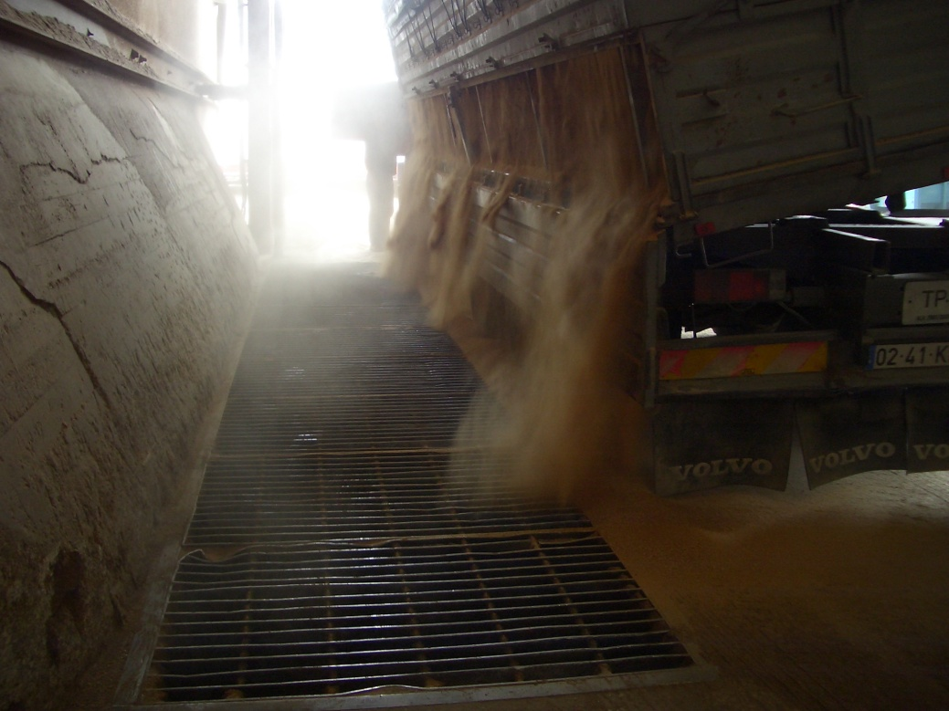
Descarga de matérias-primas: tegão

Slide 25
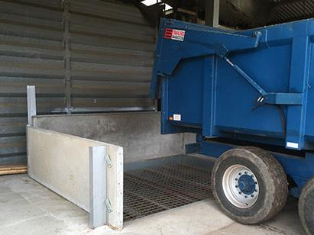
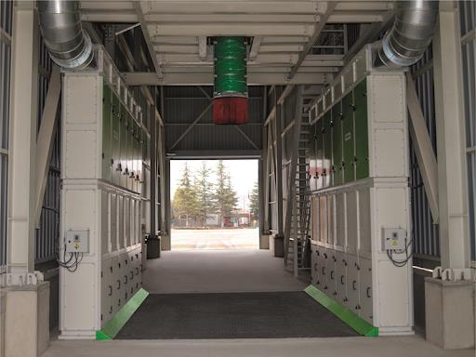
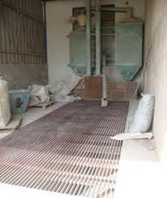
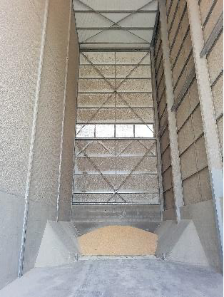
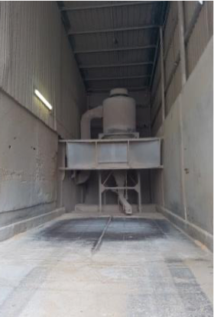
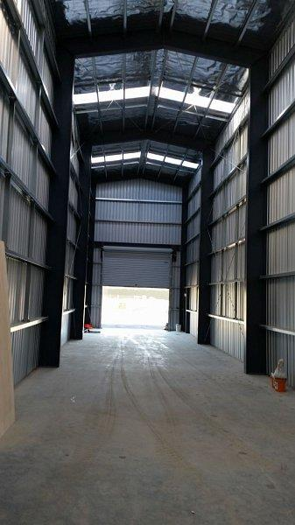
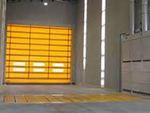

Slide 26
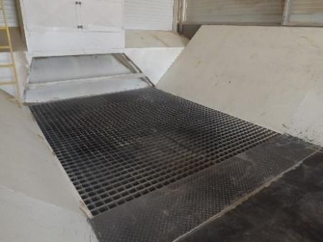
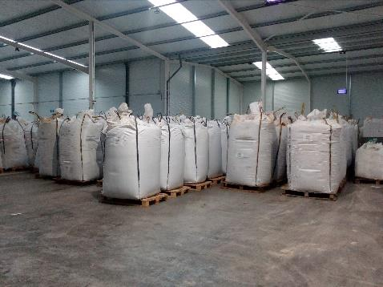
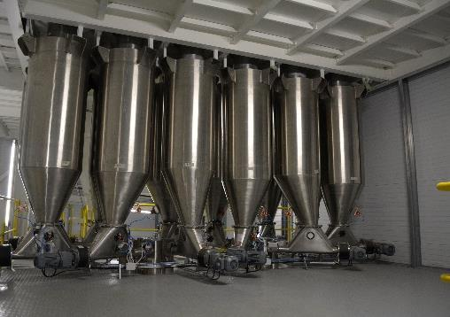
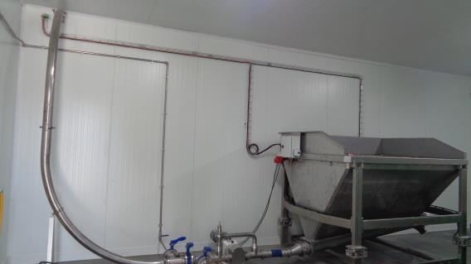
Descarga e armazenamento
Tegão
Big-Bags
Silo de Matéria Prima
Camara de refrigeração

Slide 27
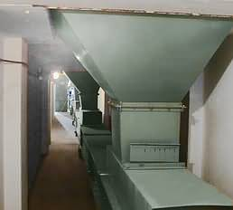
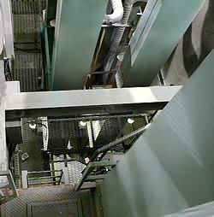
Tremonha de recepção
Transportador horizontal
Elevadores de nora
Notes:
Tremonha de recepção:
A tremonha de recepção está localizada imediatamente abaixo da grelha. A tremonha deve ter os lados inclinados para que o material na tremonha flua livremente. A tremonha deve ter um ângulo mínimo de 60 graus. As esquinas das tremonhas devem ser preferencialmente arredondas para evitar que se acumule material nessas zonas (micotoxinas).
Transportador horizontal:
Transportador sem fim.
Transportam a matéria prima até um elevador de noras, que por sua vez leva a matéria prima para o silo ou armazém apropriado

Slide 28
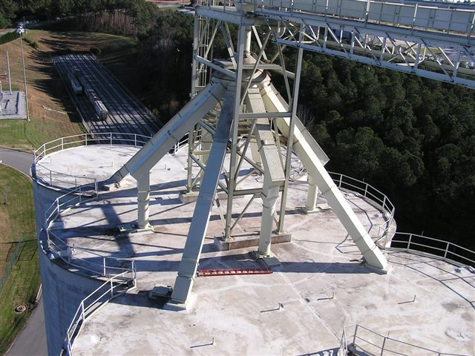
Transporte das matérias-primas para serem armazenadas
Transportador horizontal
Transportador por gravidade
Silos de armazenamento

Slide 29
Recepção de matérias primas
Uma vez que o produto tenha sido aceito, ele deve ser armazenado se não for usado imediatamente.
As condições de temperatura, humidade e ventilação são muito importantes para manter os ingredientes em boas condições.
Os armazéns devem ser utilizados exclusivamente para salvaguardar os materiais envolvidos no processo e ter áreas definidas e identificadas de acordo com a natureza dos produtos.
Produtos acabados, matérias-primas e embalagens ou materiais de embalagem não devem ser colocados diretamente no chão, para os quais devem ser usados ​​paletes. Estes devem estar separados da parede e entre si a uma distância mínima de 30 cm.
Variações no tamanho das partículas também devem ser levadas em consideração.
Se o grão vier muito sujo ou com muitos objetos estranhos, ele deve ser limpo antes de ser armazenado.
É fundamental realizar manutenção frequente nos silos (limpeza).

Slide 30
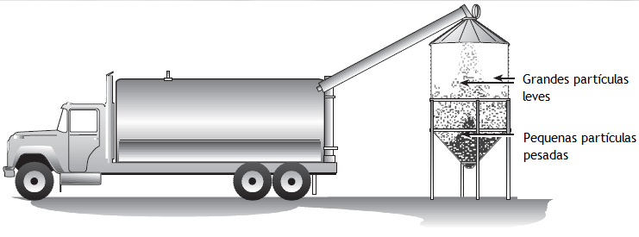
Desagregação das partículas resultante da heterogeneidade na descarga

Slide 31
Explosões - requisitos
Combustivel
Ignição
Dispersão
Confinamento
Oxigénio
Notes:
Aqui temos o pentagon das explosões de pó. É uma versão alargada do triangulo de incendio – oxigénio, calor, e combustivel
combustivel – Combustible pó
Dispersion – não há ignição de pós quando estão parados. É preciso haver diispersão dos pós para criar uma mistura com o oxigenio para haver combustão
oxygen – tal como com qualquer fogo, é necessário oxigénio para promover a combustão.
Ignition – uma fonte de ignição é necessária para iniciar a combustão. Pode ser fumos, energia estática, components eletricos de maquinaria, ou qualquer acção que provoque faisca, como por exemplo materiais metálicos dos equipamentos que deslizam um no outro a certa velocidade o que gera uma faisca.
Confinamento – o confinamento é necessário para o aumento de pressão durante um fogo que deflagra desta forma para haver explosão.

Slide 32
Explosões de pó em áreas de trabalho
Pó
Pó acumula-se em superficies lisas
Algo leva o pó a espalhar-se
A nuvem de pó pega fogo e explode
Notes:
Isto é uma ilustração da sequencia de eventos da maior parte das explosões de pós

Slide 33
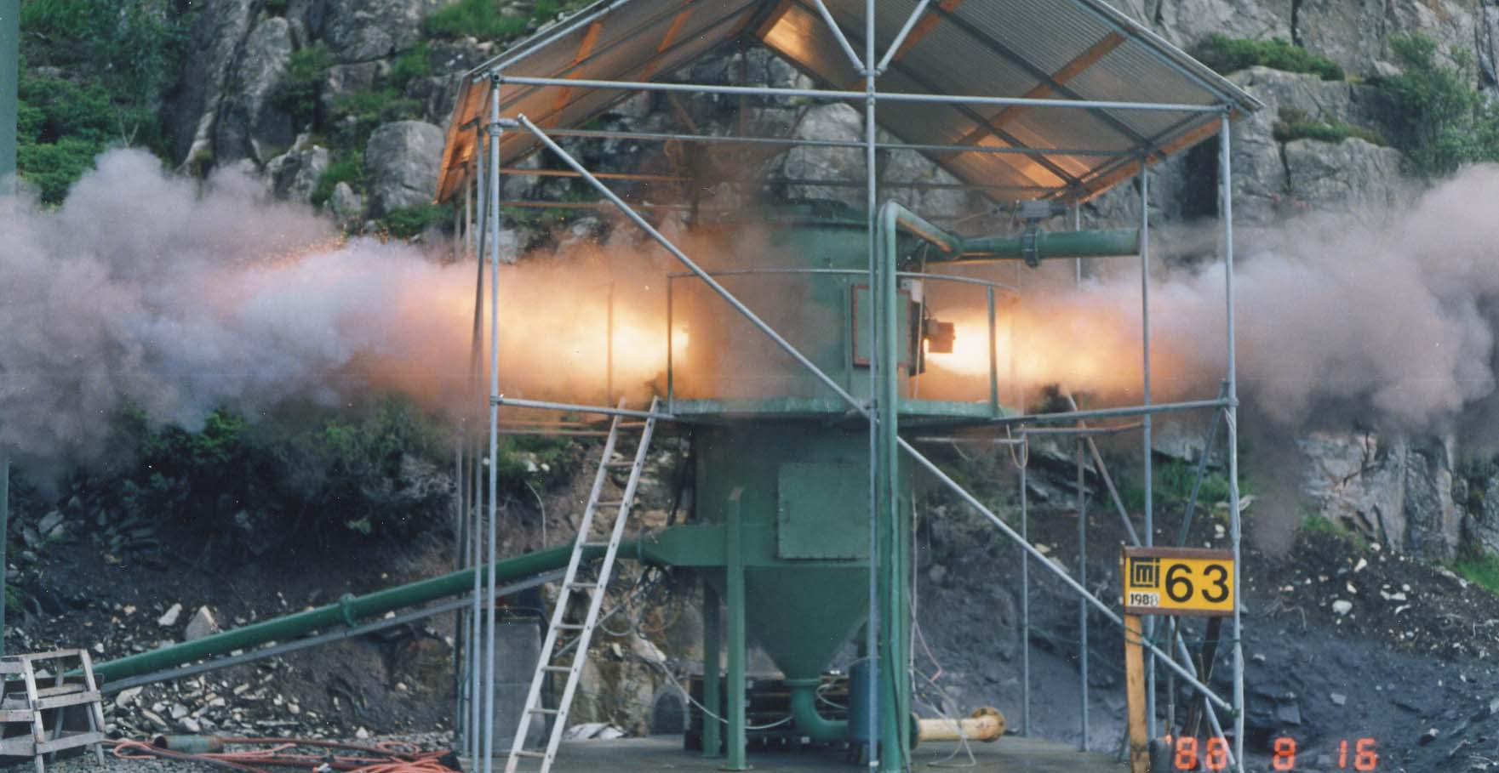
Explosões
Explosão inicial vs explosões subsequentes/secundárias
Notes:
É muito frequente uma explosão inicial não ser muito grande, MAS o problema é que vai desencadear mais dispersão de pó e por isso explosões secundárias subsequentes que vão ser mais intensas e destrutivas que a inicial porque agora há mais pó dispersoo.
.

Slide 34
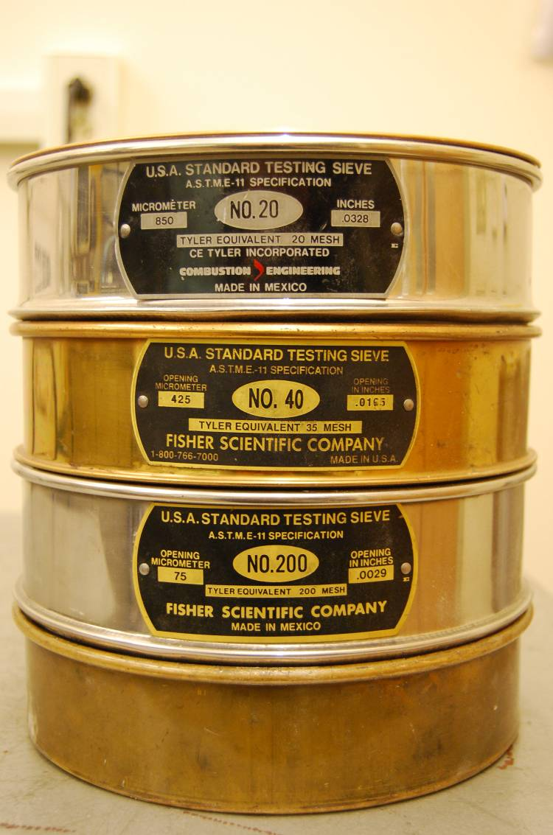
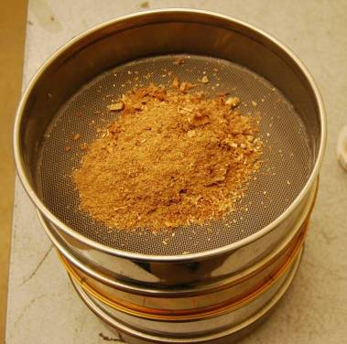
Tamanho de partículas (diâmetro)
Grânulo > 2mm
Farinha 0.42mm and 2mm,
Partículas de pó < 0.42mm (420μm)
Notes:
O perigo de explosões aumenta à medida que o tamanho da particula diminui. As particulas mais finas e mais pequenas são mais faceis de pegar fogo e mais faceis das particulas se dispersarem e propagar a explosão.
Um pó explosivo é aquele que tem menos de 420 micron de diametro

Slide 35
Concentração minima de pó
(> 40 g/m3)
2 metros
OSHA
40 g/m³ concentração de
pó suspenso
25 watts
Notes:
Para pegar fogo, o pó deve estar disperso no ar em determinadas concentrações. Essa concentração corresponde a 40 g/m3 de pó disperso no ar. O que corresponde tambem a a termos uma lampada de 25 watts a 2 metros de distancia e não a conseguirmos ver devido ao pó.

Slide 36
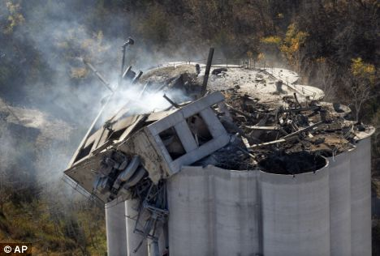
Notes:
Silos após explossão

Slide 37
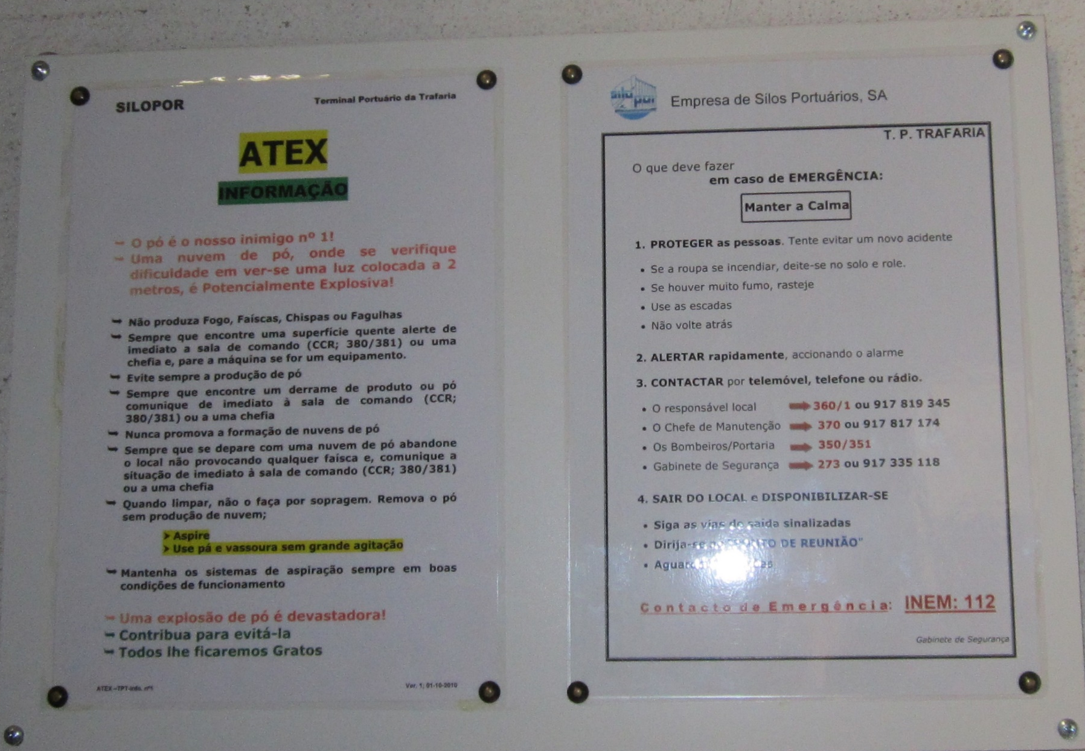
Notes:
a directiva ATEX, que estabelece as prescrições mínimas destinadas a promover a melhoria da protecção, da segurança e da saúde dos trabalhadores, susceptíveis de serem expostos a riscos derivados de atmosferas explosivas.

Slide 38
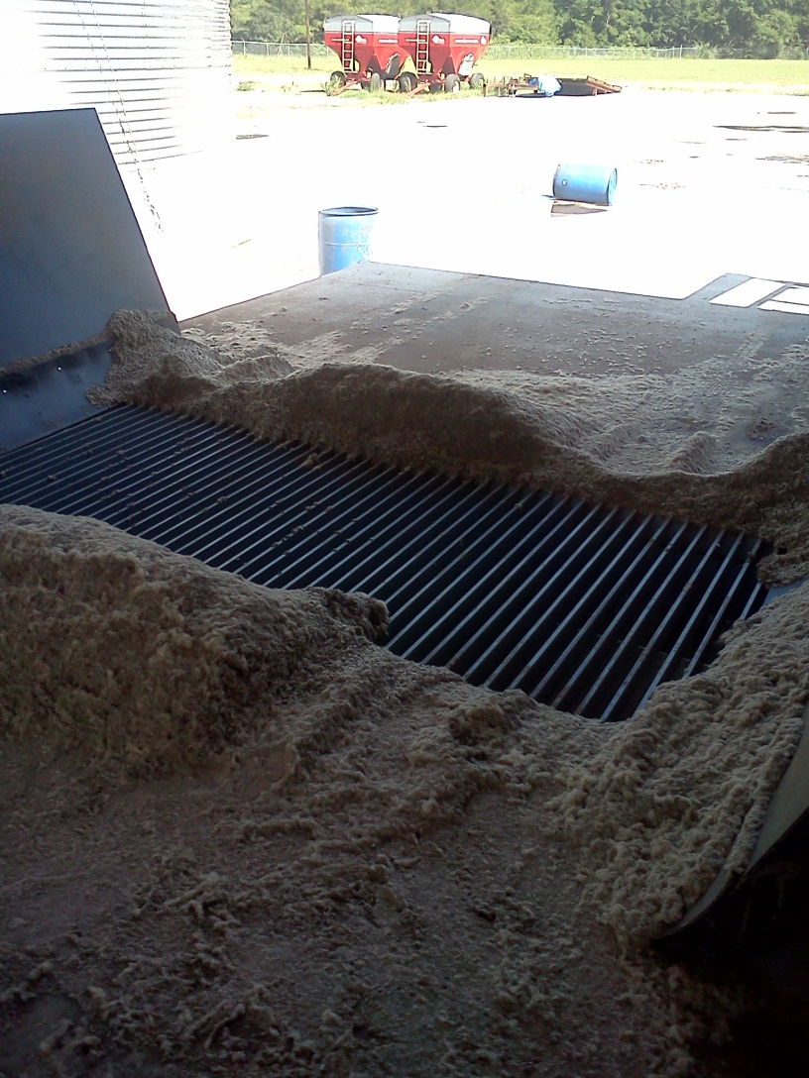
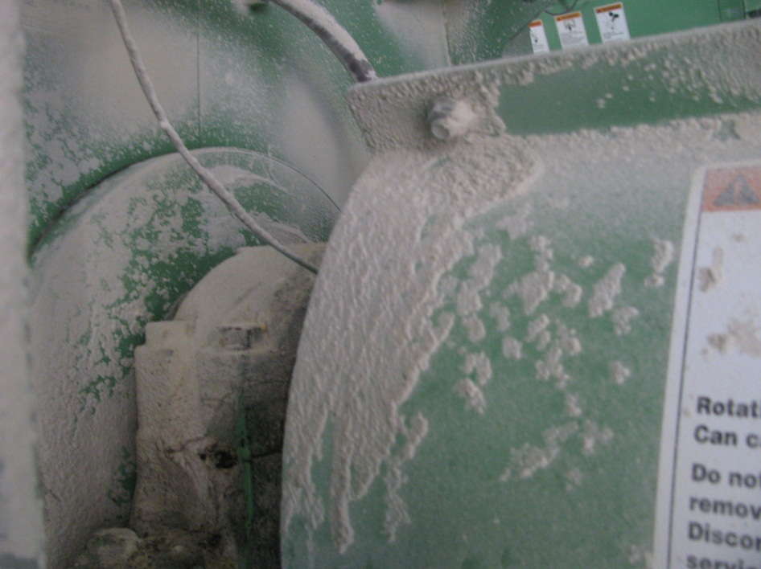
Acumulações de pó
Notes:
At left is extreme dust accumulation at a receiving pit…and at right is a significant amount of accumulation at a feed mill.

Slide 39
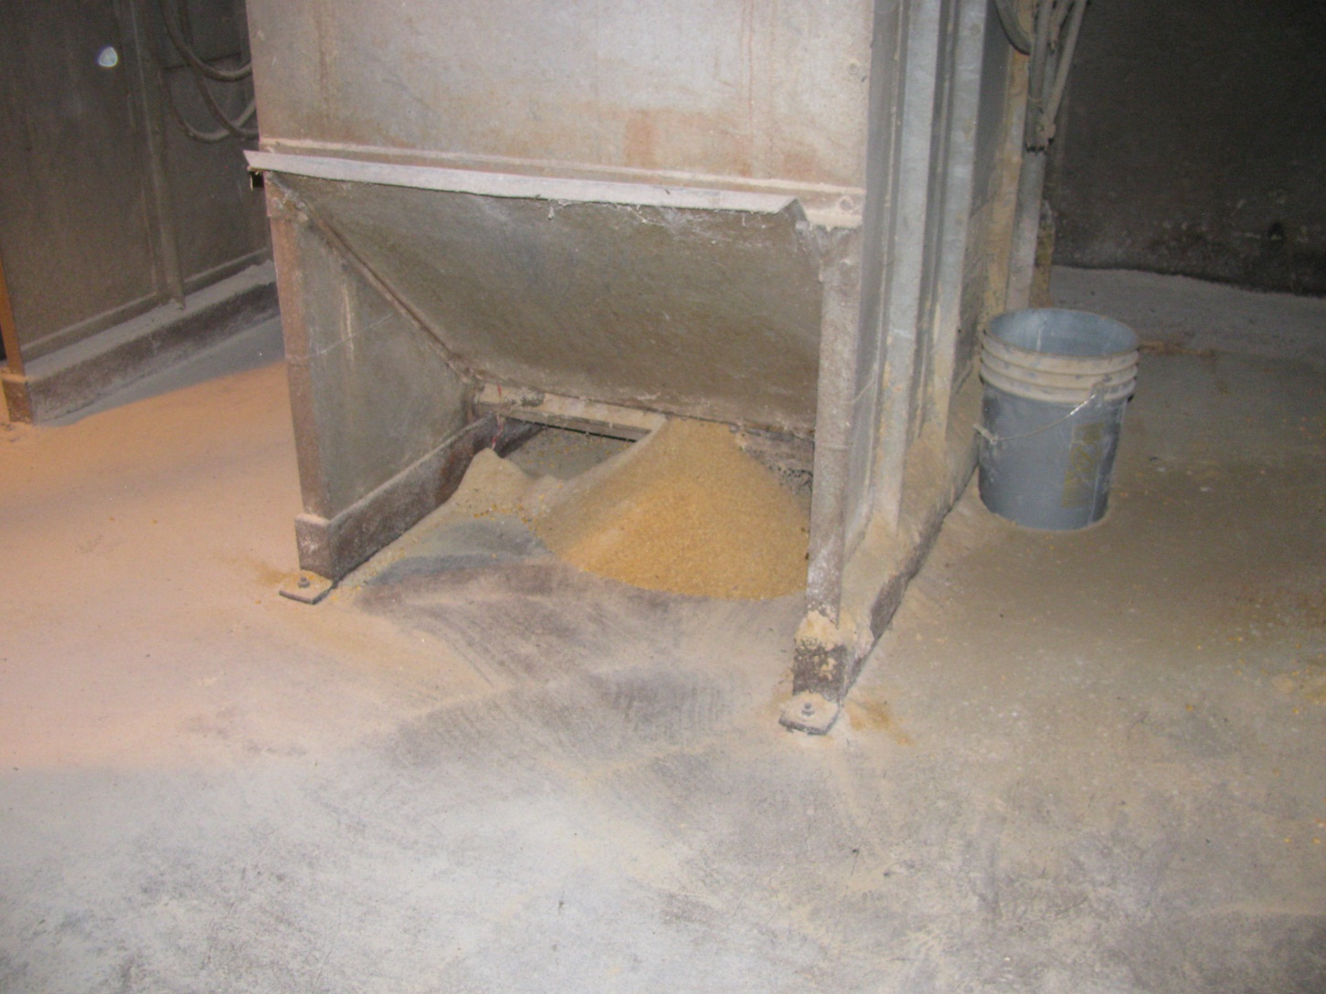
Acumulações de pó
Notes:
This is a minor grain spill at the base of an inside bucket elevator…this would be an example of a priority housekeeping area. Dust accumulations must be addressed immediately and with routine, scheduled cleanings. Spills of raw grain (as pictured) or product must be addressed, but do not have as much urgency attached to them since there is far less risk of explosion/fire.

